Slide 1
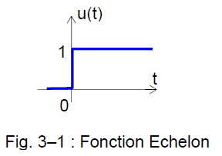
METHODES D'ETUDES DES ASSERVISSEMENTS
3- 2 - Entrées canoniques
3- 2.1 - Echelon unité
C'est une fonction nulle pour t < 0 et constante et égale à 1 pour 0 < t < ∞ (fig. 3–1).
Cette fonction est appelée quelquefois u(t) (unité). Elle n'est pas définie pour t = 0 puisqu'il y a discontinuité à cet endroit.
Sa transformée de Laplace est :

Slide 2
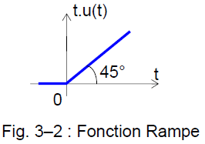
Echelon de vitesse ( rampe unité )
C'est une fonction nulle pour t < 0 et qui varie linéairement avec t pour t ≥ 0 (fig. 3–2).
On l'exprime parfois sous la forme r(t) = t . u(t).
Cette fonction est appelée échelon de vitesse ou rampe, car sa vitesse de variation est constante et égale à 1.
On vérifie aisément que sa transformée de Laplace est égale à :

Slide 3
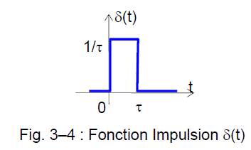
Impulsion unitaire
Une impulsion est une fonction du temps de durée très courte mais dont l'amplitude est suffisamment grande pour que l'effet en soit sensible. L'impulsion est dite unitaire si la surface est égale à 1. On la note δ(t) (fig. 3–4).

Slide 4
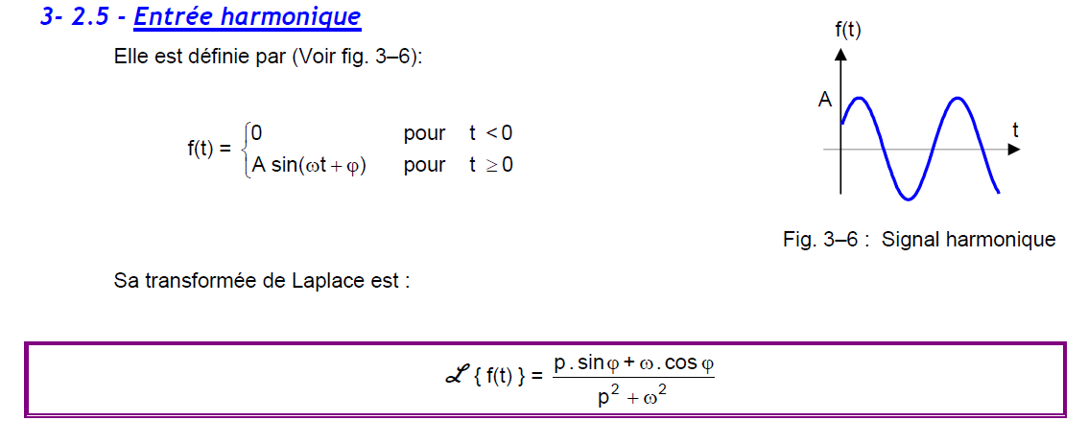

Slide 5
3. Réponse d'un système asservi aux entrées canoniques
3- 3.1 - Réponse du système à une impulsion unitaire : réponse impulsionnelle
Soit un système de fonction de transfert H(p).
Appliquons sur son entrée une fonction, e(t) = δ(t), c'est-à-dire une impulsion unitaire.
Sa sortie sera donnée par : S(p) = H(p) . E(p)
Or : E(p) = 1, puisque L { δ(t) } = 1 .
Donc la transformée de Laplace S(p) de la sortie correspond exactement à la fonction de transfert H(p).
S(p) = H(p)

Slide 6
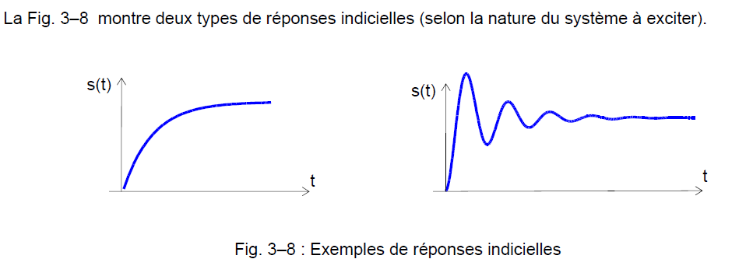
Réponse du système à un échelon unité : réponse indicielle

Slide 8
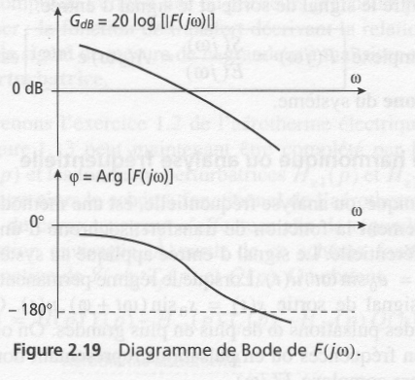

Slide 9
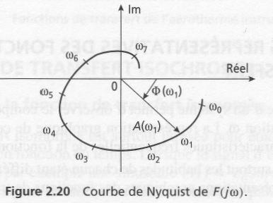

Slide 10
